Slide 1
Audit Carrefour
Magasin: Carrefour Market Midoun
Le 22 mai 2019
Dr Hatem KARAA

Slide 2
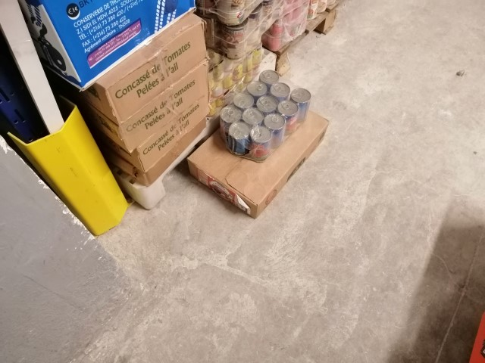
PGC: un carton de double concentré de tomate est placé à même le sol à la réserve.

Slide 3
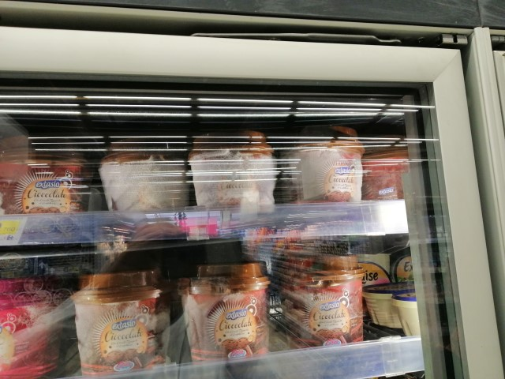
PLS: Présence de givre sur les pots de crèmes glacées mise à la vente.

Slide 4
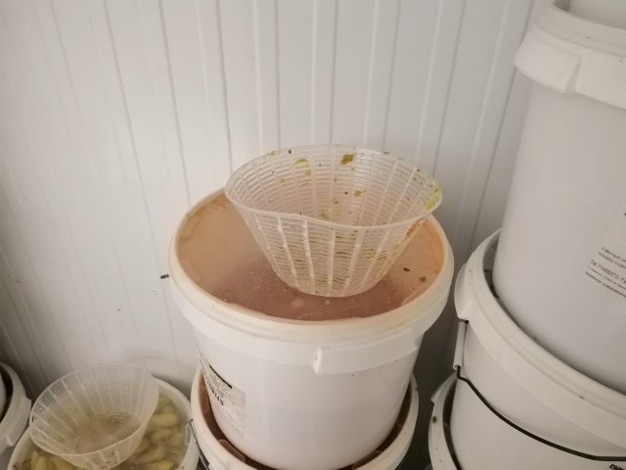
Olives/ épices: Usage d’un ancien pot de ricotta pour décanter les salaisons de leur conditionnement d’origine.

Slide 5
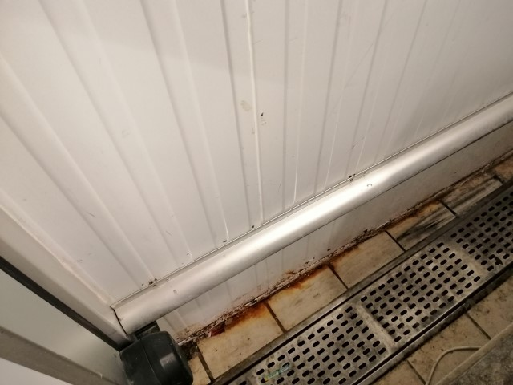
Poissonnerie: trace de rouille au sol en face de la chambre froide.

Slide 6
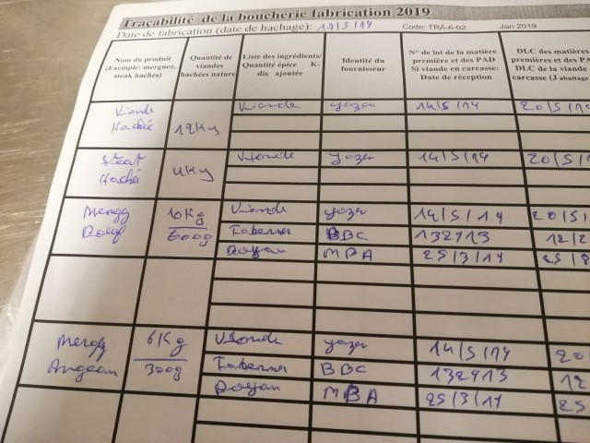
Boucherie: protocole d’addition du conservateur non maitrisé (le 17 mai pour 10 kg de viande bovine, il y a eu ajout de 600 g de taberner).

Slide 7
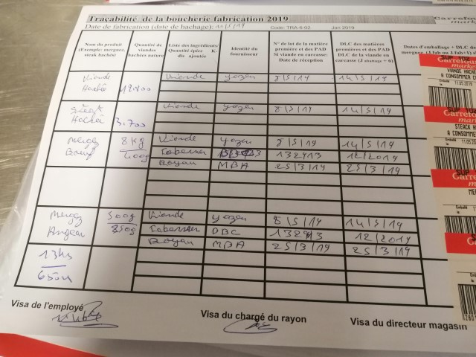
Boucherie: l’information inscrite sur la fiche de suivi est erronée (le 11 mai pour 500 g de viande ovine, il y a eu ajout de 850 g de taberner).

Slide 8
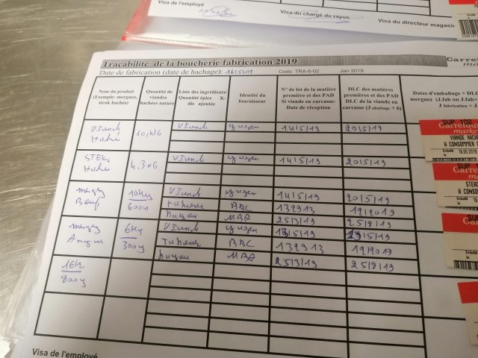
Boucherie: protocole d’addition du conservateur non maitrisé (le 16 mai pour 10 kg de viande bovine, il y a eu ajout de 600 g de taberner).

Slide 9
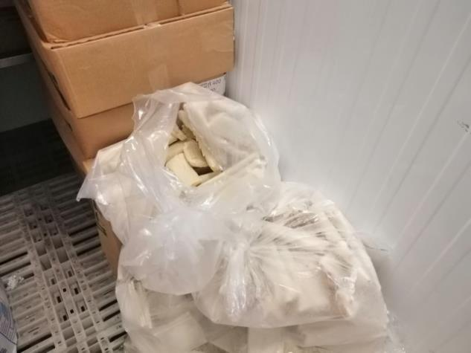
Traiteur: assurer la protection des sacs de viennoiseries entamées et entreposées au congélateur.

